Slide 1
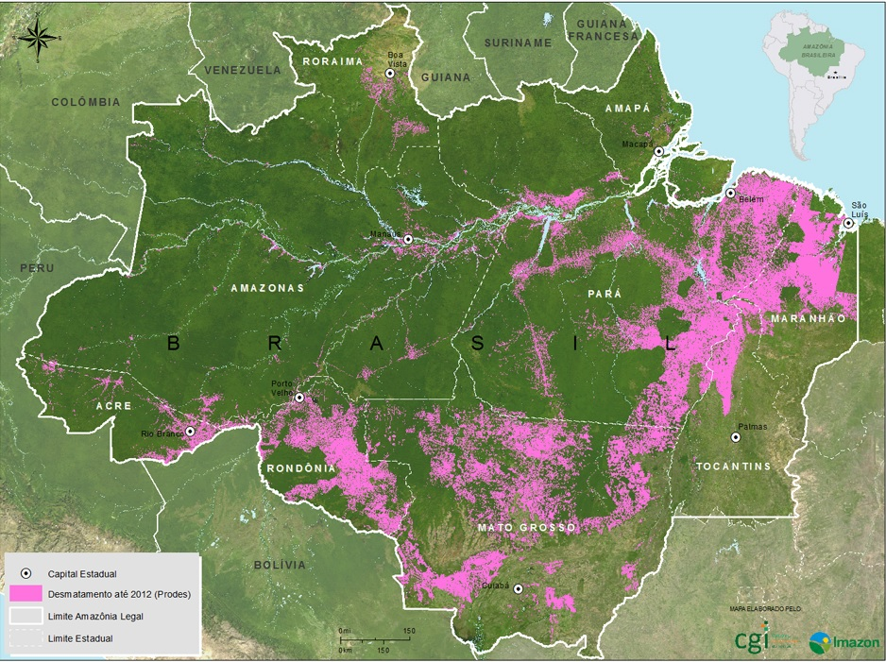
O retrato do desmatamento na Amazônia

Slide 2
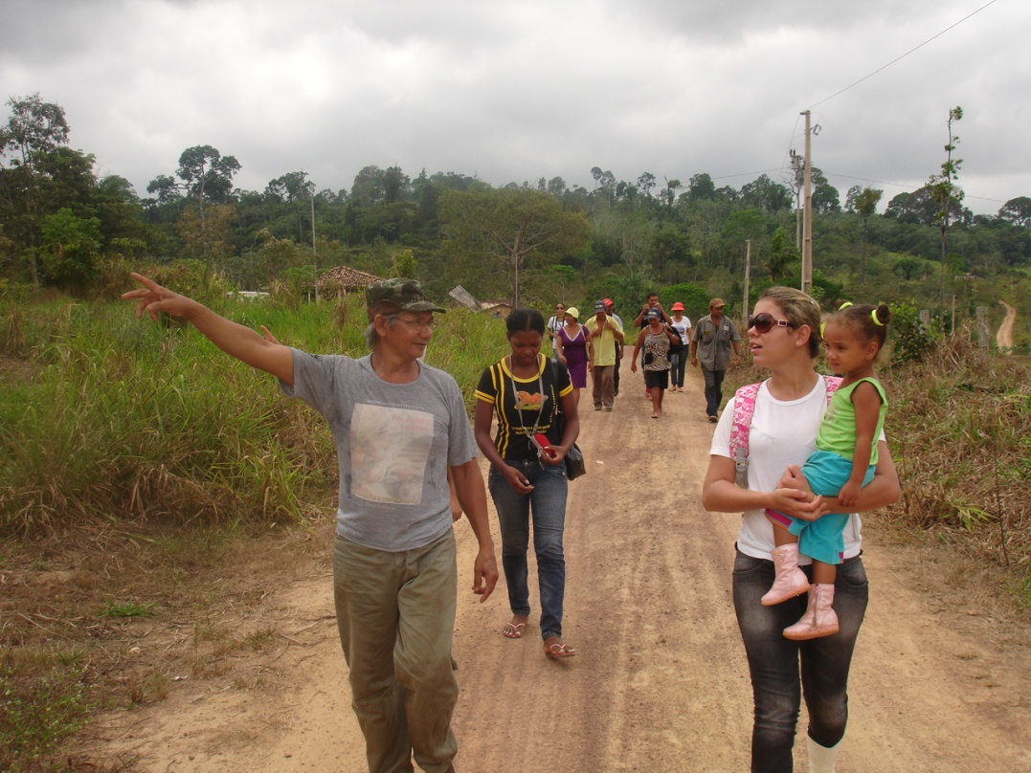
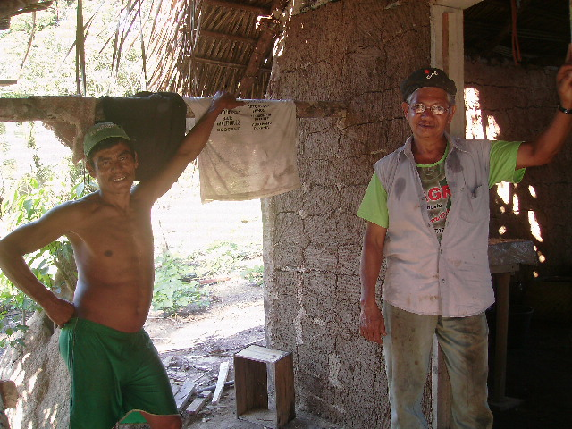
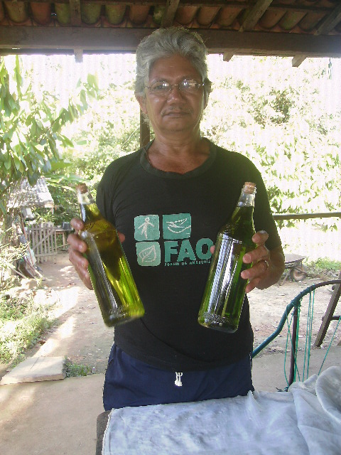
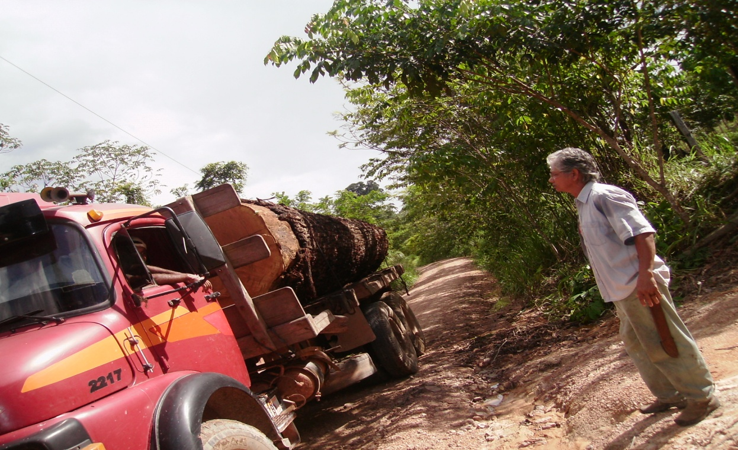

Slide 3
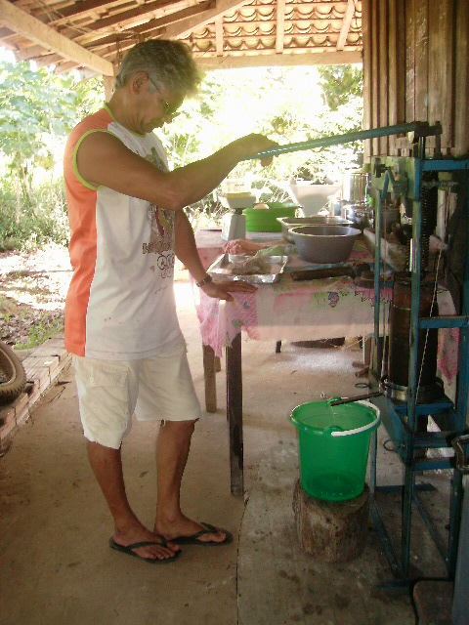
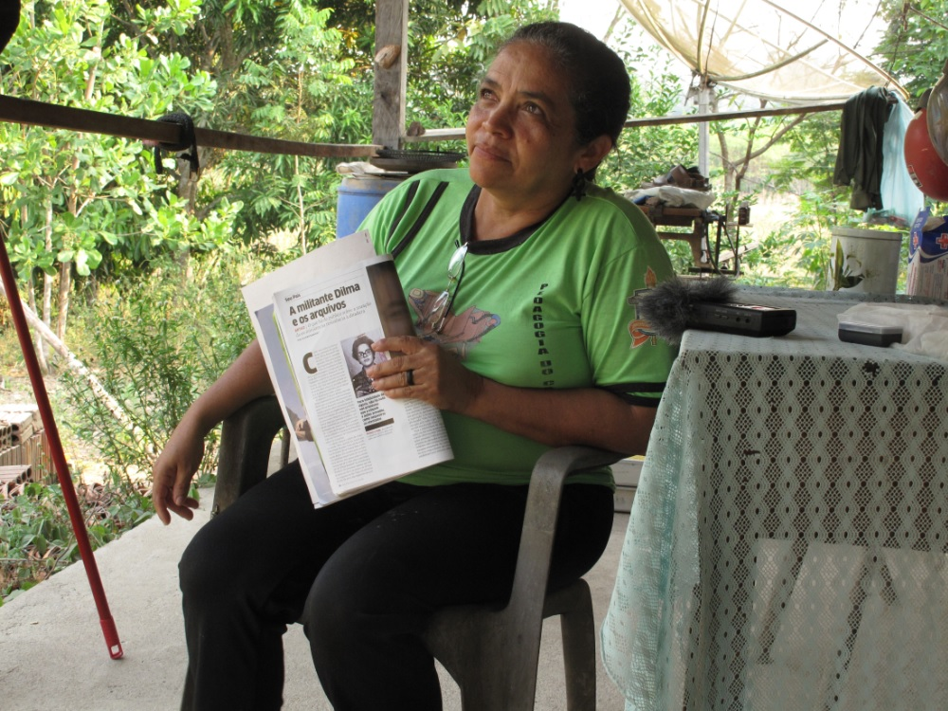

Slide 4
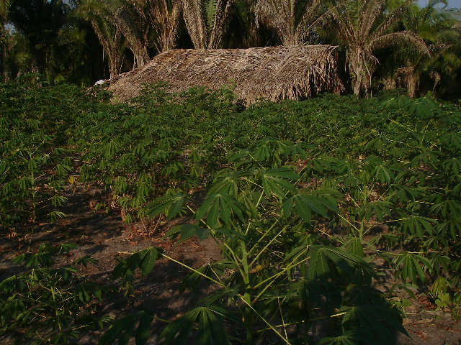
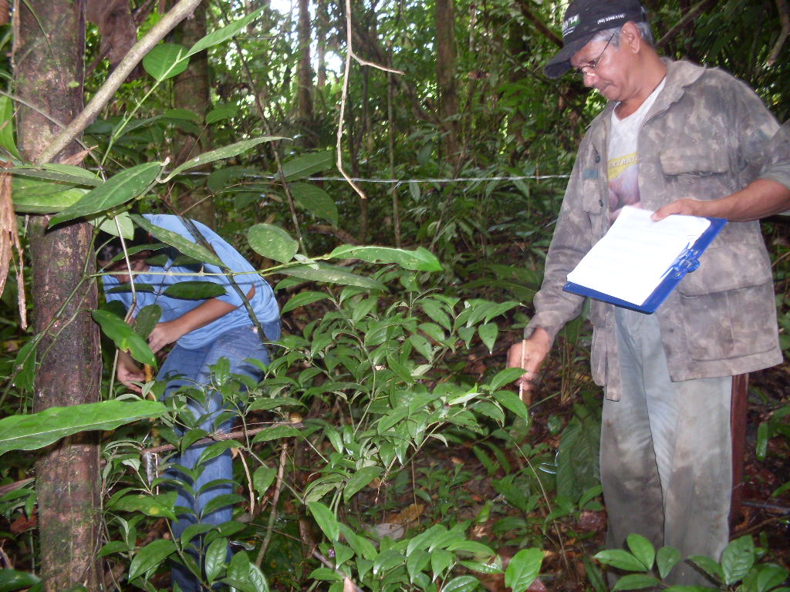
ÁREAS DE AGRICULTURA FAMILIAR E FLORESTAS DO SEU ZEQUINHA.
DESTRUIDA PELO GADO DO GILZÃO E AS CASAS QUEIMADAS PELO PRÓPRIO, ZÉ RODRIGUES E GILSÃO COM APOIO DA PM LOCAL.
Área de manejo florestal comunitária com capacitação para os comunitários.

Slide 5
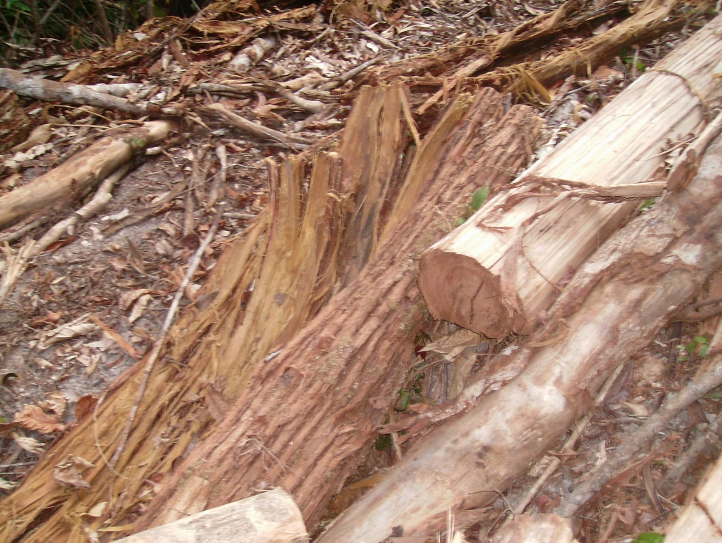
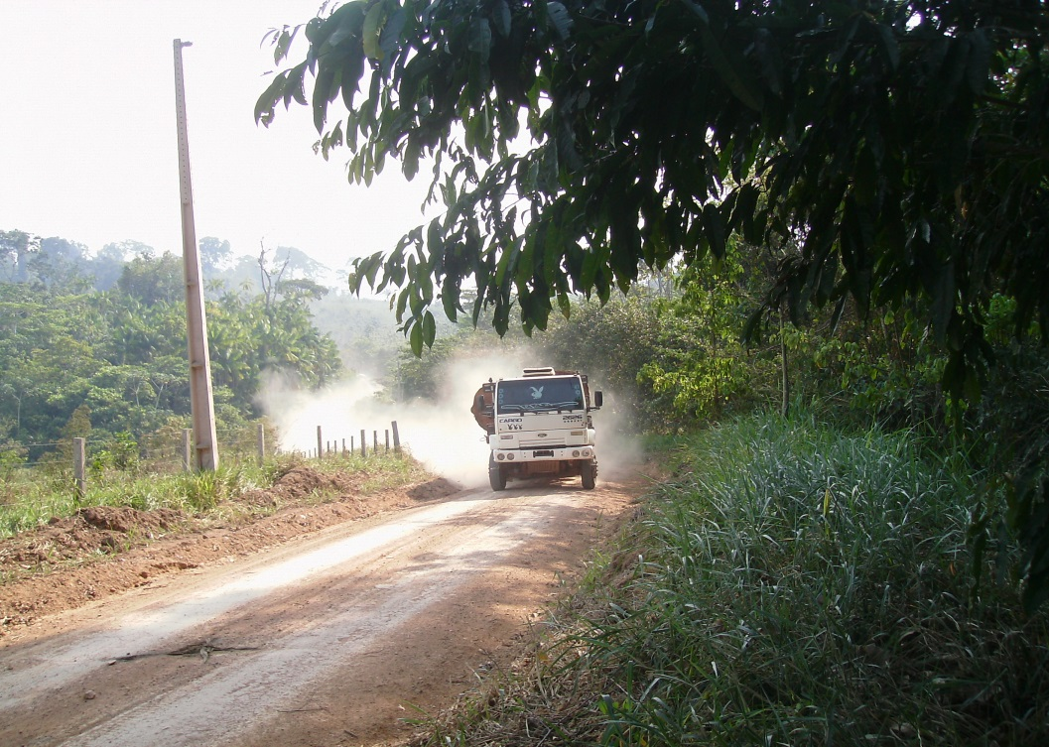
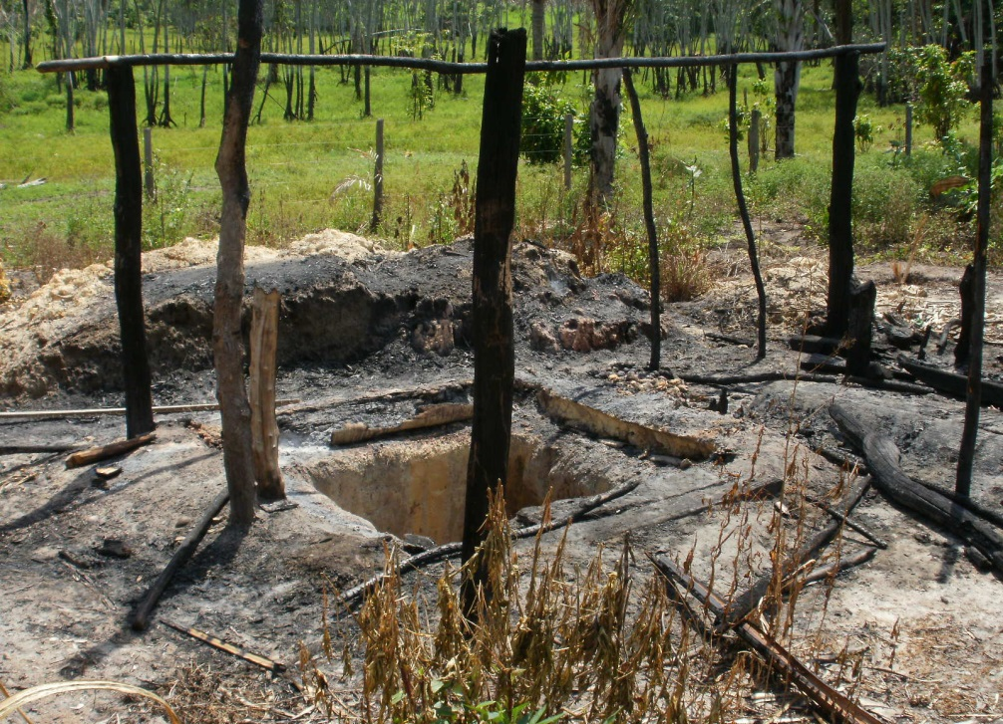
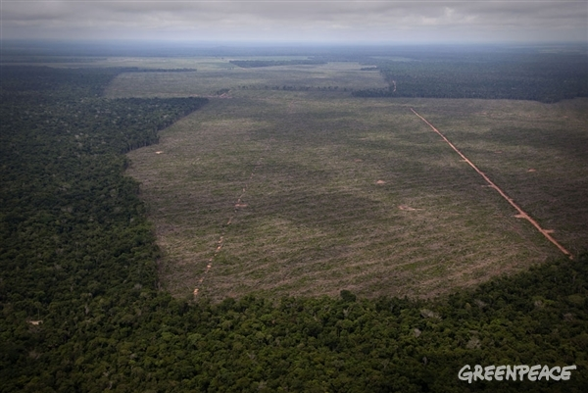

Slide 6
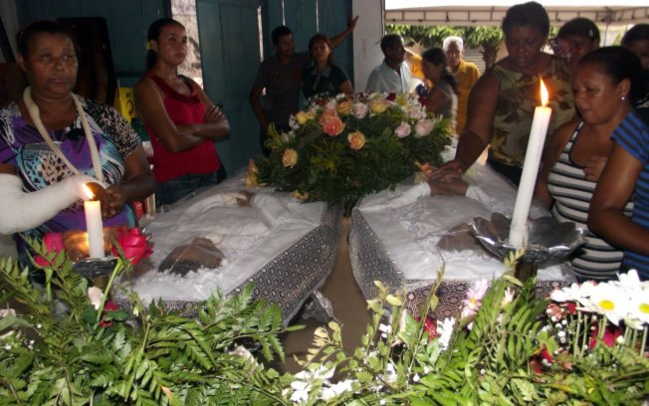
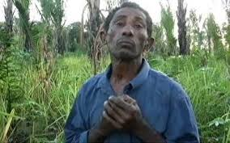
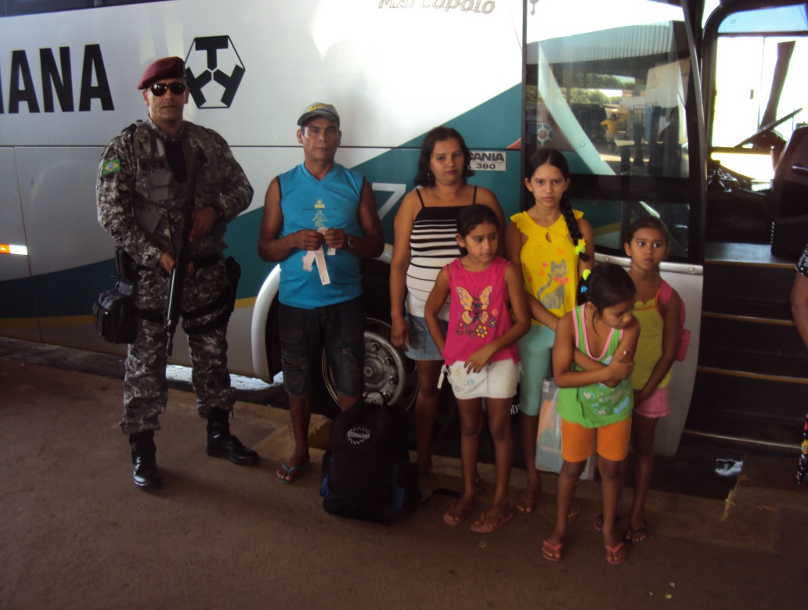

Slide 7
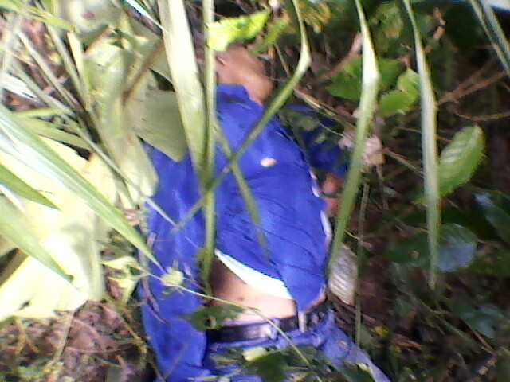
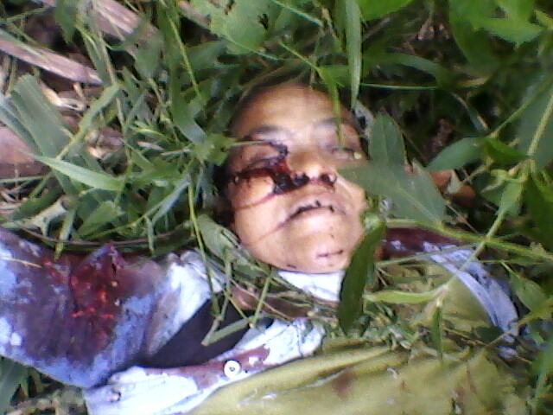
MORTES

Slide 8
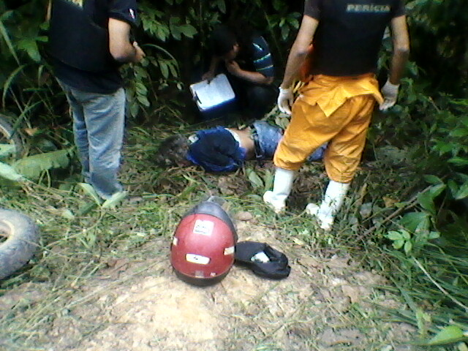
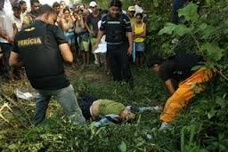
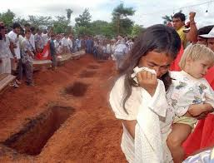
MORTES

Slide 9
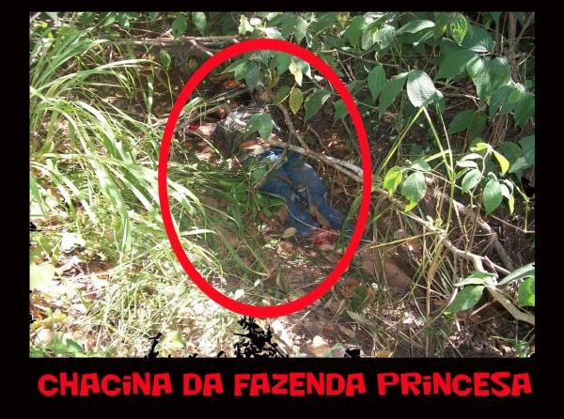
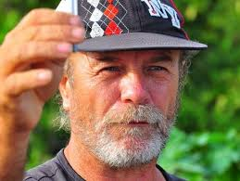
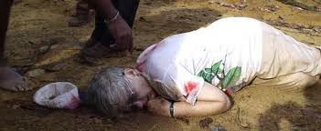
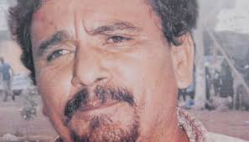
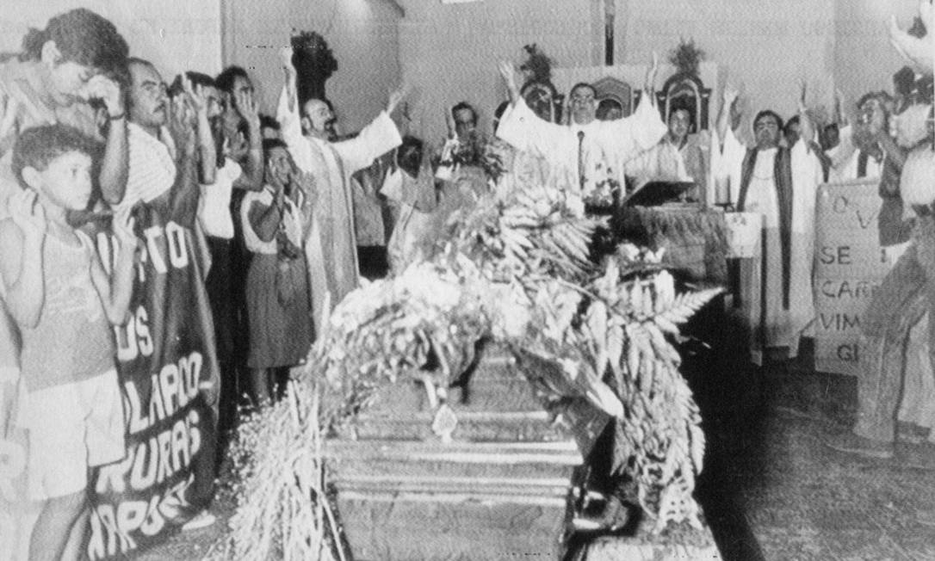
INJUSTIÇAS

Slide 10

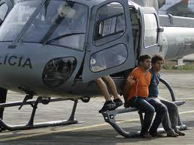
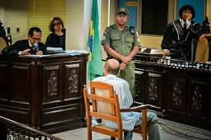
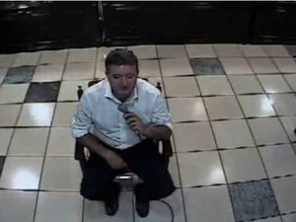
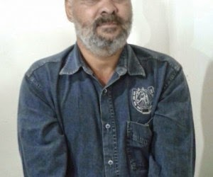
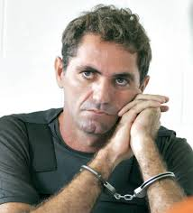
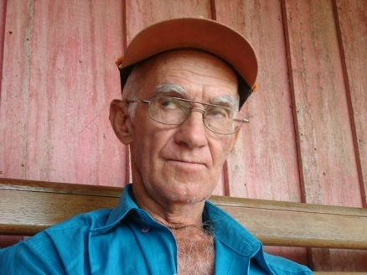
ZÉ Claudio e Maria
Faz. Princesa no Pará
Dezinho, Rondon
Adelino Ramos
Dorothy Satng
Chico Mendes

Slide 11
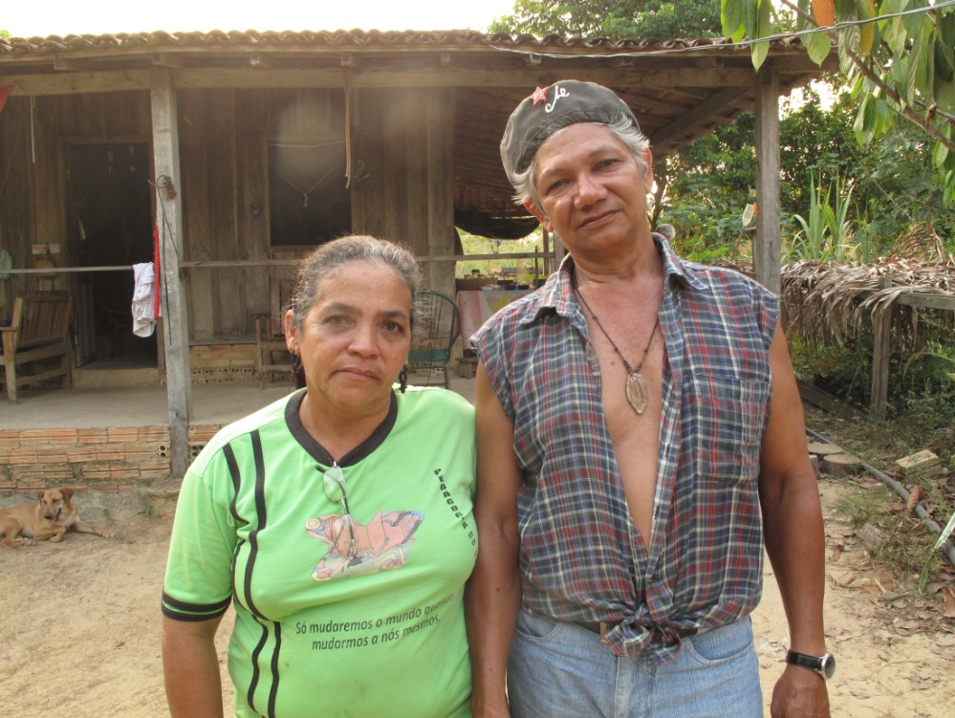
A LUTA NÃO MORRE

Slide 12
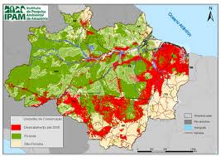
E A DESTRUIÇÃO CONTINUA
2012

Slide 13
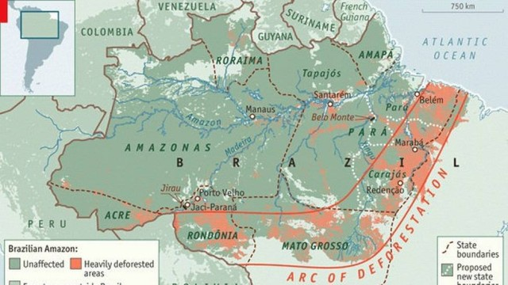

Slide 14
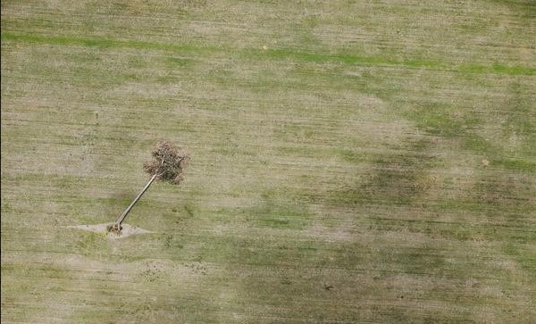
Em fevereiro de 2013 a área desmatada era corresponde a um espaço maior que a cidade de São Paulo porem Segundo IMAZON 358 % já foi desmatado esse ano em relação a 2013 . Desde então esse número só tem aumentado, disfarçados por falsos dados divulgados por órgãos públicos em favorecimento dos grandes latifundiários.

Slide 15
“O arco do desmatamento não reconhece fronteiras ou lutas específicas... Aos poucos essa fronteira avança passando por cima de quem estiver na frente.....primeiro madeireiros depois fazendeiros tudo com carta branca dada pela injustiça”.
Claudelice Santos

